Slide 1
МКУО «Школа – интернат №4»
Вычитание вида:
702- 301
Урок математики в 5 классе

Slide 2
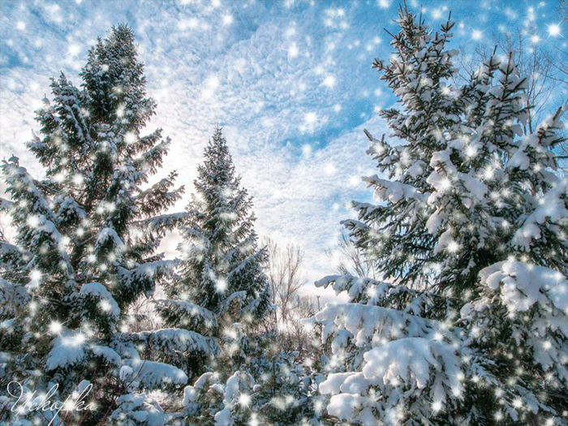

Slide 3
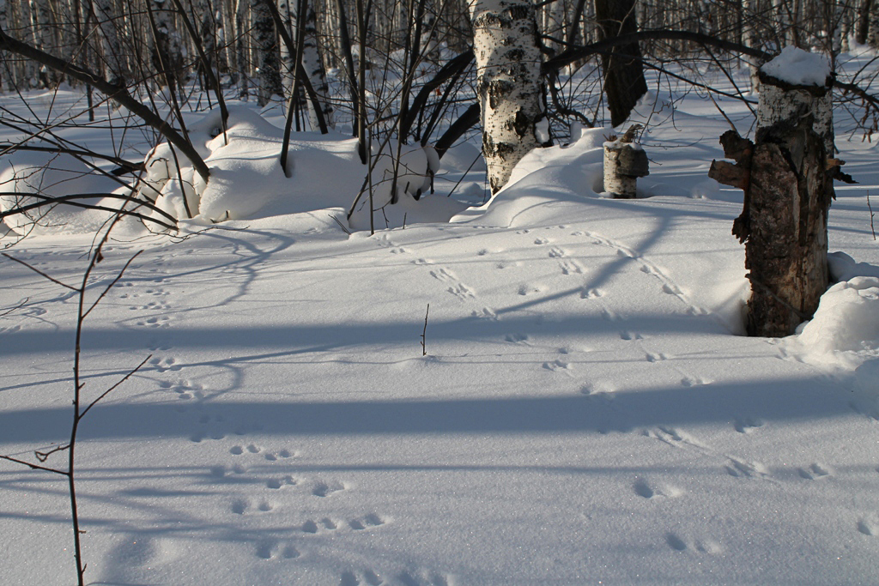

Slide 4
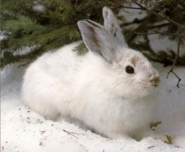
500
470
112
426
423
217

Slide 5
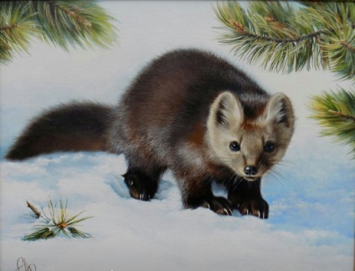
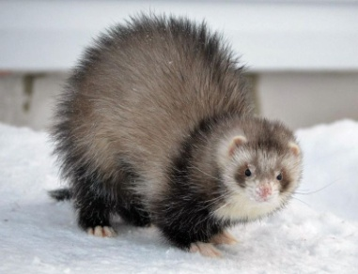

Slide 6
803 – 601
301 Б
803 – 601
202 К
803 – 601
403 А
803 – 601
504 Н
803 – 601
303 А

Slide 8
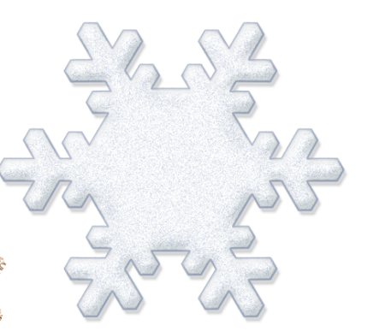

Slide 9
ФИЗМИНУТКА

Slide 10
САМОСТОЯТЕЛЬНАЯ РАБОТА
I вариант
400 + 8 – 106 =
608 + 100 – 503 =
725 – 120 – 203 =
547 – 41 – 205 =
II вариант
703 – 201 =
908 – 305 =
604 – 203 =
809 – 104 =
302 Л
205 О
402 С
301 Ь

Slide 12
САМОСТОЯТЕЛЬНАЯ РАБОТА
I вариант
400 + 8 – 106 =
608 + 100 – 503 =
725 – 120 – 203 =
547 – 41 – 205 =
II вариант
703 – 201 =
908 – 305 =
604 – 203 =
809 – 104 =
302 Л
502 Л
205 О
603 И
402 С
401 С
301 Ь
705 А

Slide 13
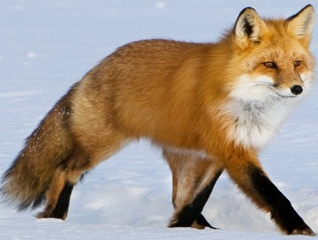

Slide 14
702 – 301 = ?
702 – 300 = 402
402 – 1 = 401

Slide 15
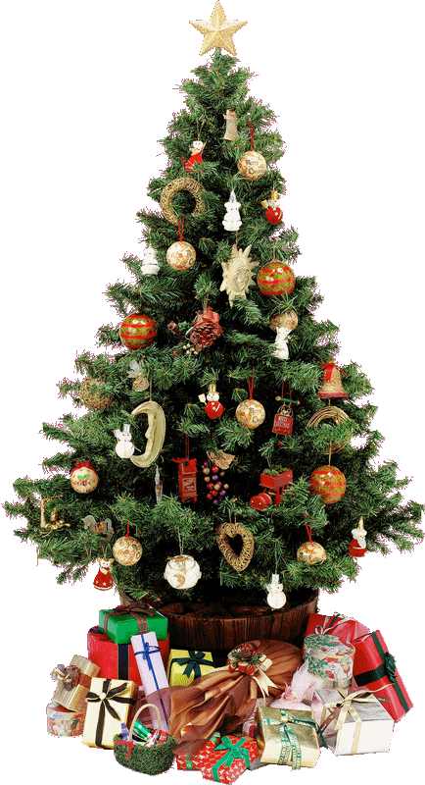

Slide 16
Д / з:
Стр. 70, № 220 (2)
3,4 ст. – I гр.,
3–ий ст. – II гр.

